Slide 1
Une approche différente :
Transformez l’audit sécurité en
service continue, structuré
et exploitable.
POUR LE CLIENT
Une seule API pour auditer, exploiter et prouver.
Scannez. Contrôlez. Recontrôlez. Prouvez.
Modules : Web • Identités • Gouvernance • FinOps
POUR L’OFFRE
API-FIRST
MULTI-TENANT
TRAÇABLE
EXPLOITABLE
Une brique prête à être intégrer dans un portail ou un service managé.
« Bevoac, c’est l’API qui permet de transformer des audits de sécurité ponctuels, manuels, inadaptés, et dispersés, en un service industrialisé, adapté, lisible, pilotable et exploitable à l’échelle d’une entreprise. »
Notes:
[Sources] - Contenu dérivé de Pitch_client_v2.md, Pitch_partenaire_v2.md et Pitch_principal_v2.md fournis par l’utilisateur. - Visuel d’illustration généré puis recadré pour cette présentation.

Slide 2
Le problème n’est pas le manque d’outils
…c’est l’absence d’un service d’audit continu vraiment exploitable.
CE QUE LES CLIENTS SUBISSENT
Des audits ponctuels, manuels et relancés trop tard
CONSÉQUENCE
Des contrôles dispersés entre outils, exports et actions humaines.
Trop de temps entre détection, compréhension, correction et preuve.
Des résultats difficiles à prioriser, à suivre et à prouver.
Des recontrôles coûteux après correction.
EN PRATIQUE
Une gouvernance sécurité qui manque de rythme et de lisibilité.
Des équipes techniques saturées et une valeur difficile à industrialiser.
“Le coût caché, ce n’est pas seulement le scan. C’est tout ce qu’il faut mobiliser autour pour en faire un contrôle utile.”
Notes:
[Sources] - Argumentaire dérivé des pitchs v2 fournis par l’utilisateur. - Visuel d’illustration généré puis recadré pour cette présentation.

Slide 3
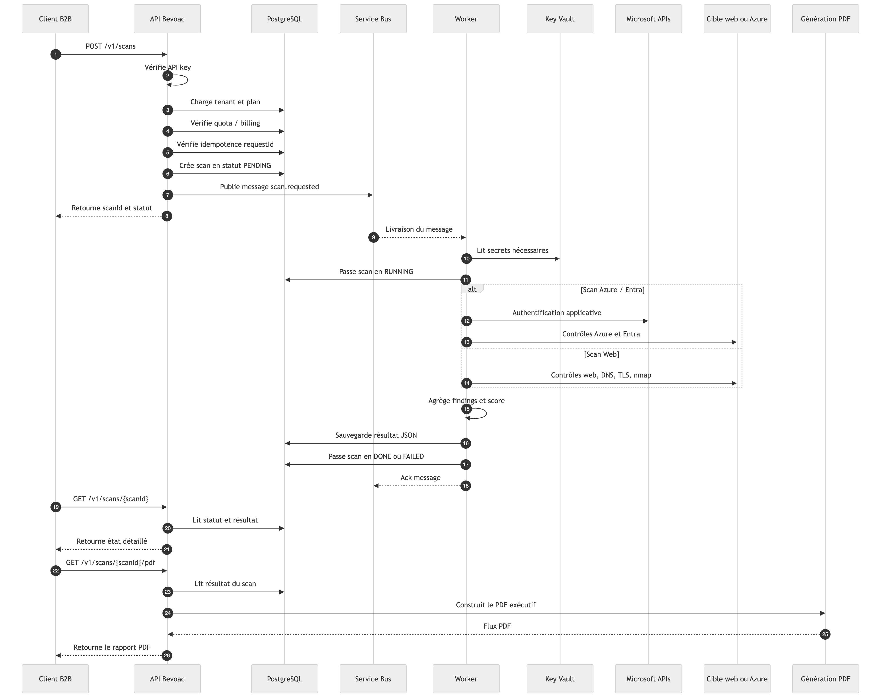
Bevoac industrialise l’audit de sécurité.
Une seule API pour auditer, exploiter, recontrôler et prouver.
UNE BRIQUE OPÉRATIONNELLE
Audits web sur l’exposition externe.
Audits des ressources, tags, finops, entraID
Résultats structurés en json
Rapports PDF lisibles et partageables
Historique et recontrôle après remédiation
Intégration dans portails, workflows ou offres managées.
Ce n’est pas un scan ponctuel. C’est un socle d’audit continu, traçable et exploitable dans la durée.
Notes:
[Sources] - Contenu dérivé des pitchs v2 fournis par l’utilisateur. - Visuel d’illustration généré puis recadré pour cette présentation.

Slide 4
Ce que le client obtient, immédiatement.
De la couverture technique à la preuve de pilotage.
AUDITER
Web : DNS, TLS, headers, surface externe, nmap.
Un “output” conçu pour être lues par des équipes techniques, partagées avec la gouvernance et réinjectées dans leurs outils.
Azure : storage, NSG, VMs, Key Vault, logs, DB.
Gouvernance, FinOps, Entra B2B, tags.
EN BREF
EXPLOITER
Résultats JSON structurés et exploitables.
Un appel, un résultat, une preuve, puis un nouveau run au bon moment.
Historique, comparaison, recontrôle.
PROUVER
Rapports PDF, traçabilité et lecture claire.
Notes:
[Sources] - Capacités produit dérivées des pitchs v2 et du runbook utilisateur. - Visuels d’illustration générés puis recadrés pour cette présentation.

Slide 5
Une architecture pensée pour la production.
API-first, asynchrone, traçable et conçue pour la montée en charge progressive.
Portails / intégrations
API Bevoac
File d’attente
Workers
Résultats & historique
REST / JSON
auth • validation • orchestration
découplage asynchrone
exécution des contrôles
PostgreSQL • PDF • billing
ASYNCHRONE
SCALABLE
MULTI-TENANT
TRAÇABLE
BILLING & QUOTAS
Concrètement : une API légère côté client, une orchestration découplée côté plateforme, puis un moteur de traitement spécialisé derrière. C’est ce qui rend l’usage B2B crédible, répétable et pilotable.
Notes:
[Sources] - Architecture produit dérivée du runbook utilisateur aligné et des pitchs v2.

Slide 6
Onboarding Azure sécurisé, sans secret client à transmettre.
Consentement administrateur, périmètre validé, scans autorisés par scope.
Session
Portail
Consentement
Callback API
Validation Reader
authorizedScopeId
création signée
ouverture client
admin Microsoft
vérification du tenant
subscriptions visibles
périmètre public autorisé
PAS DE SECRET CLIENT À TRANSMETTRE
CONSENTEMENT ADMIN MICROSOFT
PÉRIMÈTRE LIÉ AU TENANT VIA authorizedScopeId
Le périmètre Azure n’est plus déduit d’un tenant libre fourni dans la requête. Il est validé, enregistré puis rattaché au tenant Bevoac avant le premier scan.
Notes:
[Sources] - Parcours d’onboarding et terminologie authorizedScopeId dérivés du runbook utilisateur P0 onboarding. - Visuel d’illustration généré puis recadré pour cette présentation.

Slide 7
Sécurité, confiance et intégration simple.
Un message crédible : maîtriser le périmètre, structurer les résultats, intégrer sans friction.
1 POST /v1/scans 2 { 3 "cloudProvider": "azure", 4 "scanProfile": "infra", 5 "modules": ["storage", "nsg"], 6 "azure": { 7 "authorizedScopeId": "azscope_123456", 8 "subscriptions": ["sub_001"] 9 } 10 }
CE QUE BEVOAC DÉFEND
Aucun secret client à transmettre pour l’onboarding.
Le client ne reçoit pas seulement un scan. Il reçoit une sortie exploitable pour ses équipes, son portail ou son offre managée.
Consentement administrateur Microsoft côté client.
Périmètre autorisé via authorizedScopeId.
API keys par tenant et traçabilité des runs.
JSON • PDF • HISTORIQUE • API
Historique, billing, quotas, PDF et auditabilité.
Une architecture conçue pour un usage SaaS B2B réel.
Notes:
[Sources] - Positionnement sécurité et exemple d’usage dérivés des pitchs v2 et du runbook onboarding. - Visuel d’illustration généré puis recadré pour cette présentation.

Slide 8
Pourquoi Bevoac crée de la valeur vite.
Une même brique pour des usages différents, avec un bénéfice immédiat côté client.
Entreprise / DSI
RSSI / équipe sécurité
Intégrateur / MSSP (Security Provider)
Piloter la posture dans la durée.
Automatiser les contrôles récurrents.
Industrialiser une offre managée.
Structurer la lecture et la preuve.
Accélérer le recontrôle après remédiation.
Intégrer Bevoac à un portail ou service existant.
• Moins de temps entre détection et action
• Plus de visibilité
• Une preuve mieux structure
• Une intégration simple dans les processus réels
Notes:
[Sources] - Cas d’usage et proposition de valeur dérivés des pitchs v2. - Visuel d’illustration généré puis recadré pour cette présentation.

Slide 9
Architecture technique : conçue pour être intégrable, traçable et exploitable.
API-first, exécution asynchrone, onboarding Azure sécurisé et résultats immédiatement consommables par un client B2B.
Conçu pour la prod
API-first, exécution asynchrone, worker découplé, montée en charge progressive.
Conçu pour le client
Résultats JSON structurés, PDF exécutif, historique, relance après remédiation.
Conçu pour le contrôle
Onboarding sécurisé, consentement admin, scope autorisé et périmètre vérifiable.
Frontend onboarding
Microsoft admin consent
API callback
authorizedScopeId
API Bevoac
Fastify /v1 auth · validation · billing · PDF création des scans + onboarding sécurisé
Workers
Contrôles web / Azure / Entra KEDA · scale-to-zero
Clients / SI / portail
Consommation via REST JSON API key par tenant
Service Bus
Découplage asynchrone scan-jobs
PostgreSQL
tenants · api_keys · scans billing · snapshots · scopes autorisés
Key Vault
secrets d’exécution et configuration sensible
Périmètres audités
Web externe Azure subscriptions Entra ID
Que vend techniquement Bevoac ?
Un moteur d’audit API capable de connecter, contrôler, historiser, facturer et recontrôler dans un même cadre opérationnel.

Slide 10
Positionnement concurrentiel : où Bevoac gagne vite.
La comparaison pertinente n’est pas seulement “qui scanne ?”, mais “qui s’intègre simplement, se vend bien et reste lisible pour un client PME/ETI/Startup, petite équipe d’ingénierie
Critere
Wiz / Orca
Microsoft / AWS
Bevoac
Multi-cloud
Oui
Oui
Partiel (trajectoire multi-cloud)
Souverainete FR
Non
Partiel
Oui (Hébergement en France)
API-first integrable
Partiel
Partiel
Oui
Restitution RSSI/DSI
Partiel
Non
Oui
Prix PME-friendly
Non
Partiel
Oui
Audit-ready ISO
Partiel
Partiel
Partiel - JSON + PDF executif aujourd hui
Connecteur sans credentials long-lived
Non
Oui natif/federation
Partiel (federation) - pas de secret client stock
Pay-as-you-go a la requete
Non
Non
Oui
Bevoac ne cherche pas a battre un CNAPP sur tous les axes. Il gagne la ou le client veut une brique API-first, souveraine, lisible pour un RSSI/DSI et vendable a cout previsible.

Slide 11
Modèle économique simple, budget lisible, facturation exploitable.
Le client achete un demarrage rapide, un cadre de service clair et une facturation beaucoup plus previsible qu’une logique purement au workload.
Starter Pack - 990 EUR HT one-shot
Standard - 89 EUR HT / mois
2 500 unites / mois Rythme mensuel ou hebdo light PAYG : 0,10 EUR / unite
Business - 149 EUR HT / mois
10 000 unites / mois Multi-comptes / multi-clients PAYG : 0,08 EUR / unite
Pay-as-you-go
POC, audit ponctuel, incident, M&A ou depassement. Facturation a la requete selon les unites consommees.
Ce que couvre le demarrage
Onboarding securise, coffre-fort, audit de reference, session avec ingenieur et livrable immediat.
Comment les unites sont calculees
web ou entra = 1 unite
infra ou full = nombre de subscriptions ciblees, minimum 1
=> Le budget suit le volume de controles, pas le nombre d’actifs cloud visibles.
Comment la facturation se tient
A chaque scan : ecriture dans le ledger (historique) et mise a jour du snapshot mensuel.
Le client lit /v1/billing/overview ; l’admin peut cloturer le mois via /v1/admin/billing/close-month.
=> lecture claire, trace de dépassement, facture figée quand le mois est clos.
Résultat ? Un cout d’entrée maitrisé, un abonnement lisible, un mode PAYG utile si besoin, et une cloture mensuelle propre pour l’exploitation.

Slide 12
En résumé :
Continue — pour recontrôler au bon rythme.
Bevoac est la brique
qui permet d’industrialiser
l’audit sécurité en API.
Exploitable — pour intégrer des résultats réellement utiles.
Traçable — pour prouver ce qui a été vu et quand.
Crédible — pour rassurer un client, un partenaire ou un RSSI.
Passez d’un audit ponctuel à un service d’audit API pilotable, structuré et prêt pour la croissance.
Notes:
[Sources] - Conclusion construite à partir des pitchs v2 fournis par l’utilisateur. - Visuel d’illustration généré puis recadré pour cette présentation.

Slide 13
Démo live : déroulé des phases de test
Montrer la chaîne complète en conditions réelles : readiness, onboarding sécurisé, scope autorisé, scan, billing et PDF.
URLS DE DÉMONSTRATION
PHASES DE DÉMONSTRATION
FRONTEND ONBOARDING
01
Readiness et santé de la plateforme
https://stbevoacdevfront.z28.web.core.windows.net/
Vérifier que l’environnement est prêt, que l’API répond et que le socle de démonstration est opérationnel.
HEALTH API
https://<api_fqdn>/v1/health
CRÉER LA SESSION
02
Onboarding Azure sécurisé
POST https://<api_fqdn>/v1/onboarding/azure/sessions
Créer une session, ouvrir le frontend, faire le consentement Microsoft, puis valider l’accès Reader et le scope autorisé.
STATUT ONBOARDING
GET https://<api_fqdn>/v1/onboarding/public/azure-sessions/:sessionToken/status
03
Scan et restitution immédiate
SCOPES AUTORISÉS
Lancer un scan web puis un scan Azure avec authorizedScopeId, suivre le statut et afficher les résultats structurés.
GET https://<api_fqdn>/v1/onboarding/azure/scopes
SCAN
POST https://<api_fqdn>/v1/scans
04
Preuve métier et facturation
BILLING OVERVIEW
Montrer billing overview, la logique Standard / Business / PAYG, puis générer le PDF exécutif du scan.
GET https://<api_fqdn>/v1/billing/overview
PDF EXÉCUTIF
GET https://<api_fqdn>/v1/scans/{scanId}/pdf

Slide 14
MERCI !

